Slide 1
Перша світова війна:повсякденне життя в умовах фронту і тилу.Бельгія

Slide 2
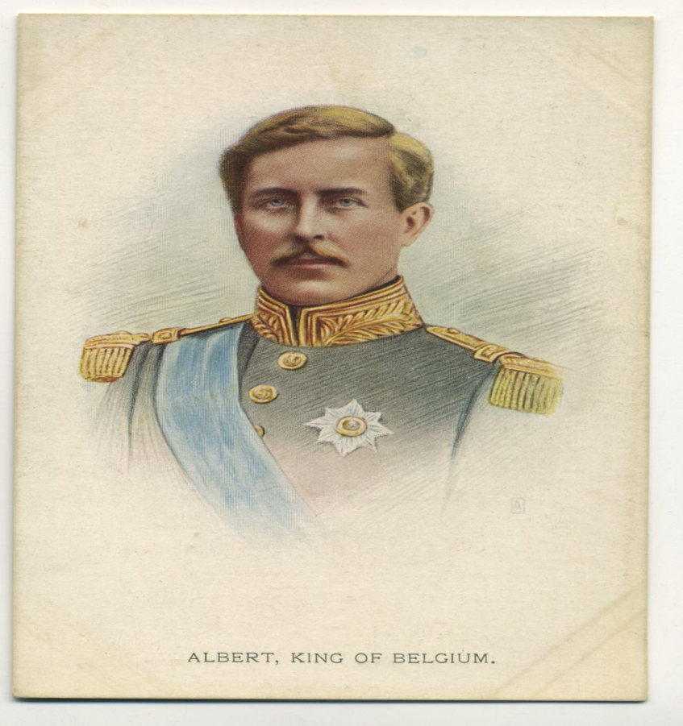
Німецька агресія проти Бельгії
Після проголошення війни,силами Німецької імперії почали наступ на Бельгію в період із 1914 по 1918 рік. Починаючи з серпня 1914 року з вторгненням до нейтральної Бельгії, країна була майже повністю захоплена. Німецькі війська перед зимою того ж року, що й союзні війська, відійшли на захід. Бельгійський уряд вирушив у вигнання,а король Альберт I та бельгійська армія продовжували битися на ділянці Західного фронту. За німецьких військ Бельгія була поділена на три окремі адміністративні зони. Більшість країни входила в Генерал-губернаторство, формальну окупаційну адміністрацію, керовану німецьким генералом, тоді як інші, розташовані ближче до лінії фронту, підпадали під репресивніше пряме військове правління.
Король Бельгії та Бельгійського Конго Альберт І:23 грудня 1909 року - 17 лютого 1934 року

Slide 3
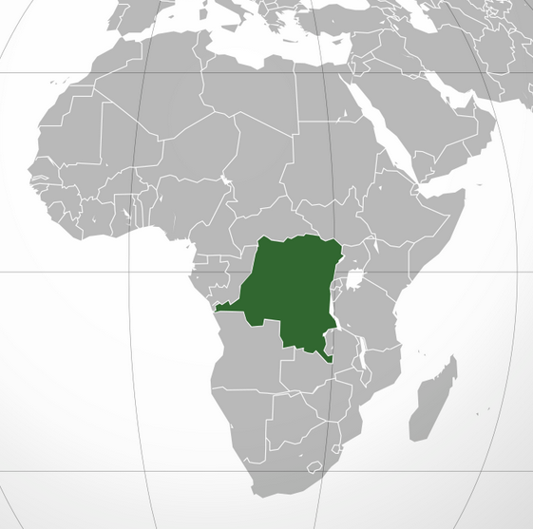

Бельгійське Конго(1908-1960) – найбільша та єдина колонія королівства Бельгії за історію країни. Цікавий факт:Леопольд ІІ(попередник Альберта І) створив в Вільній державі Конго величезний бізнес с багатьма робочими силами,що призвело до масового геноциду корінного народу.Населення Конго скоротилося в два рази.Після чого король під натиском уряду все таки віддав під контроль державі.Ця територія до цього була під особистим контролем Леопольда.

Slide 4
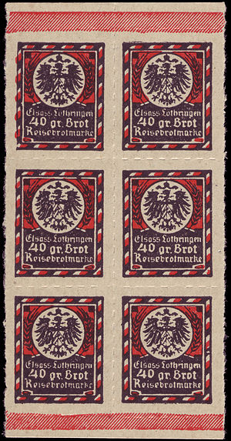
Економічний колапс
Німецька окупація збіглася з масштабним економічним колапсом у Бельгії з нестачею робочих місць та повсюдним безробіттям, а також із релігійним відродженням. Організації з надання допомоги, які покладалися на іноземну підтримку у доставці продовольства та одягу бельгійським громадянам, відрізаним від імпорту морською блокадою союзників та бойовими діями, також стали надзвичайно важливими для соціального та культурного життя країни.
Хліб унормував купони, видані в Ельзас-Лотарінгія під час ПСВ.

Slide 5
Політика окупанта
Німецька окупаційна адміністрація придушила політичне інакомислення та зробила низку непопулярних заходів, включаючи депортацію бельгійських робітників до Німеччини та примусову працю на військових проектах. Він також підтримував радикальний фламандський рух, роблячи численні поступки у рамках Flamenpolitik у спробі заручитися підтримкою фламандського населення країни. В результаті було започатковано численні рухи опору, які намагалися саботувати військову інфраструктуру, збирати розвіддані для союзників або друкувати підпільні газети. Вираз незгоди на низькому рівні був звичайним явищем, але часто пригнічувався.
З серпня 1918 року в ході Стоденного наступу союзники просунулися до окупованої Бельгії, звільнивши деякі райони. Однак для більшої частини країни окупацію було припинено лише після перемир'я у листопаді 1918 року, коли бельгійська армія просунулась до країни, щоб замінити евакуйовані німецькі війська у підтримці правопорядку.

Slide 6

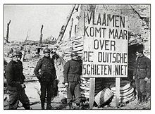
Визначення: Фламандський рух та Flamenpolitik
Flamenpolitik - це назва певної політики, що проводилася німецькою владою, яка окупувала Бельгію під час ПСВ та ВСВ. Кінцевою метою цієї політики було поділ Бельгії на окремі валлонські та фламандські компоненти.
ФЛ - політичний рух за емансипацію та велику автономію бельгійського регіону Фландрія.
Фламандський прапор, який використовувався фламандським рухом
Табличка з написом: «Флеммінги йдуть, німці не стріляють»

Slide 7
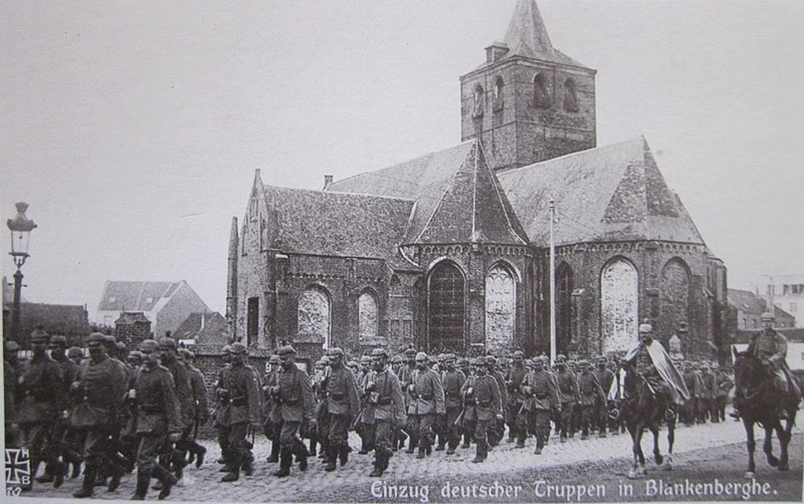
Німецькі війська марширують через Бланкенберг у 1914 році

Slide 8
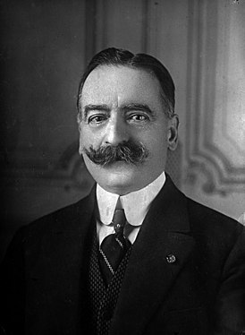
Уряд у вигнанні
Хоча більшість Бельгії була окупована, король Альберт I продовжував командувати Бельгійськой арміей вздовж ділянки Західного фронту, відомого як Фронт Ісера, через Західну Фландрію з його штабу у Верні. Уряд Бельгії, очолюваний Шарлем де Броквілем, влаштувався у вигнанні в Гаврі, на північному заході Франції. Колоніальне володіння Бельгії в Африці, Бельгійське Конго також залишалося вірним союзникам і уряду Гавра.
Шарль де Броквіль. Прем'єр-міністр Бельгії:17 червня 1911 - 1 червня 1918

Slide 9
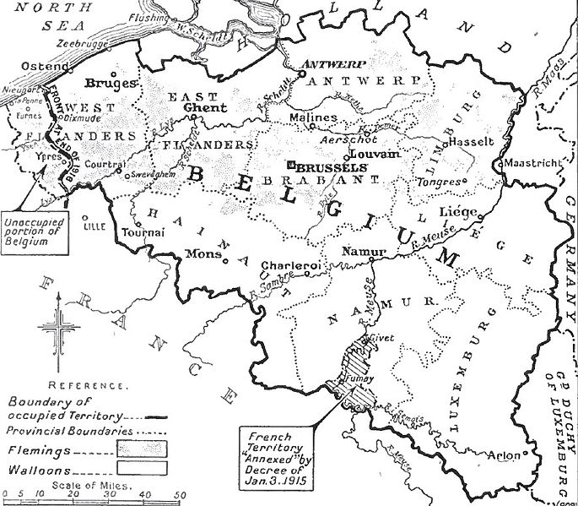
Карта окупованої німцями Бельгії

Slide 10
Життя в умовах окупації: нестача та організації з надання допомоги
До війни Бельгія була нетто-імпортером продуктів харчування. Німецьке вторгнення разом із блокадою союзників означало, що у вересні 1914 року різні бельгійські організації готувалися до наступу голоду на окупованій території. Під керівництвом фінансиста Еміля Франкі та інших філантропів було створено Національний комітет з безпеки та захисту довкілля (CNSA або «Національний комітет допомоги та продовольства») для забезпечення та перевозити їжу до Бельгії, де її можна було продати бельгійським громадянам. Прибуток від цієї частини операції потім був використаний для розподілу допомоги. Після переговорів як із союзниками, так і з центральними державами CNSA вдалося отримати дозвіл на імпорт продовольства із нейтральних Сполучених Штатів. Франкі використав своє знайомство з Гербертом Гувером, майбутнім американським президентом, щоб збирати продукти та іншу допомогу через американську організацію Комісія з надання допомоги Бельгії (CRB), яка потім поширювалася в межах Бельгії CNSA. Ряд дрібніших гуманітарних організацій, пов'язаних з іншими нейтральними країнами, також працював в окупованій Бельгії.

Slide 11
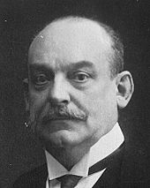
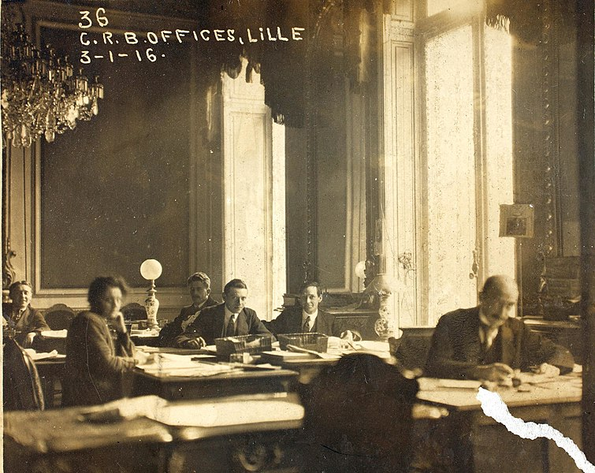
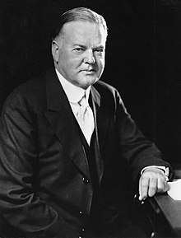
Еміль Франкі
Комітет з надання допомоги в Бельгії в Ліллі, Франція, місцева група
Герберт Гувер

Slide 12
CNSA стала важливою частиною повсякденного життя та культури в окупованій Бельгії. Організація виконувала більшу частину повсякденної роботи за системою соціального забезпечення і загалом запобігала голоду, хоча брак продовольства та матеріалів був надзвичайно поширений протягом усієї окупації. На піку свого розвитку у CNSA було понад 125 000 агентів та дистриб'юторів по всій країні. Історики описали саму CNSA з її центральним комітетом та місцевими мережами по всій країні як паралель із діями офіційного бельгійського уряду у мирний час. В очах сучасників CNSA стала символом національної єдності та пасивного опору.

Slide 13
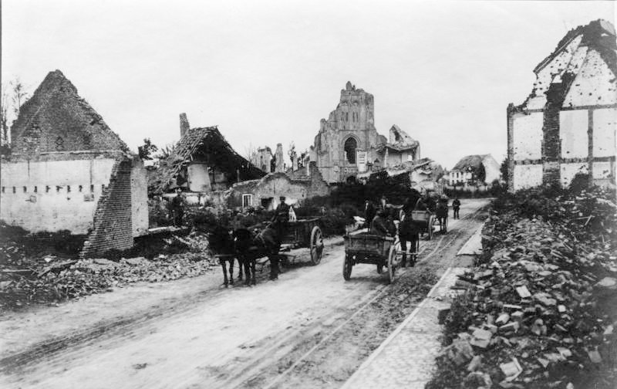
Збитки, завдані війною у Фландрії 1914 року

Slide 14
Життя в умовах окупації: економічне життя
На початку війни уряд Бельгії поспішно вилучив із обігу срібні монети та замінив їх банкнотами. З німецькою окупацією ці банкноти залишалися легальними, і їхнє виробництво тривало. Щоб компенсувати витрати на окупацію, німецька адміністрація вимагала регулярних військових внесків у розмірі 35 мільйонів бельгійських франків щомісяця. Внесок значно перевищував довоєнний податковий прибуток Бельгії, тому для його виплати бельгійські банки використовували нові паперові гроші для купівлі облігацій. Надмірне друкування грошей у поєднанні з великими сумами німецьких грошей, ввезених у країну солдатами, спричинило значну інфляцію. Німці також штучно встановили обмінний курс між німецькою маркою та бельгійським франком, щоб принести користь своїй економіці у співвідношенні 1:1,25. Щоб впоратися з економічними умовами, велика кількість окремих комун та регіонів почали друкувати та випускати власні кошти, відомі як Necessity Money (monnaie de nécessité), які можна було використовувати на місцевому рівні.

Slide 15
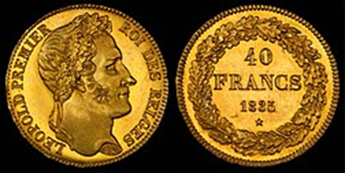
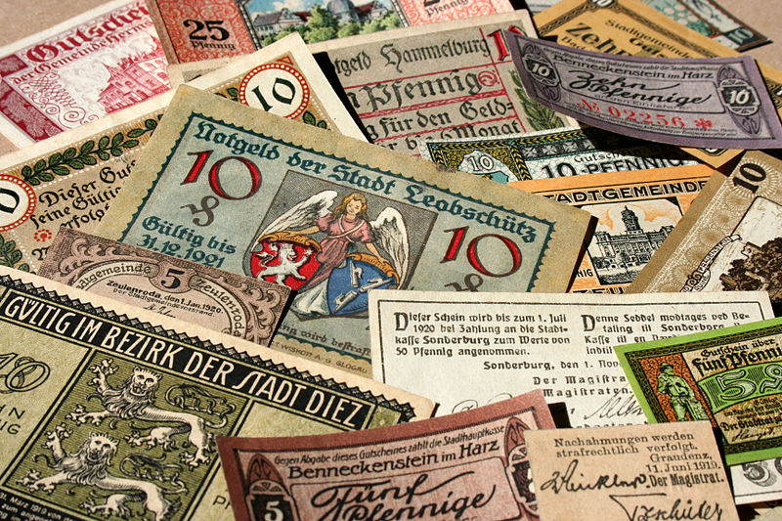
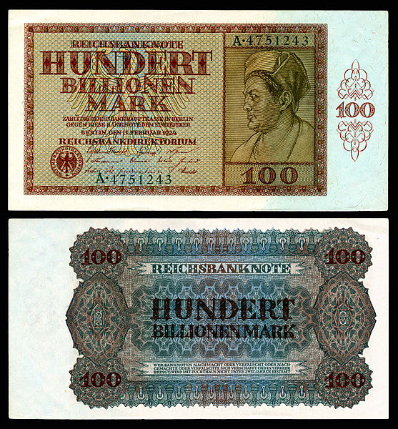
40 бельгійських франків (1835)
Нотгельди (нім. Notgeld) - спеціальні гроші, випущені в обіг різними органами місцевої влади, а також неурядовими організаціями в період з 1914 по 1924 роки в Німеччині, Австро-Угорщині, Франції, Бельгії і деяких інших країнах у зв'язку з кризою, нестачею готівки і гіперінфляцією
100 трильйонів марка.Це наслідкі інфляції Німеччини після ПСВ

Slide 16

Фінансовий хаос у поєднанні з проблемами транспортування та реквізиції металу призвів до загального економічного колапсу, оскільки на заводах закінчилася сировина та звільнили робітників. Криза особливо вразила великі обробні галузі Бельгії. Оскільки сировина, що зазвичай імпортується з-за кордону, вичерпалася, все більше фірм звільняли робітників. Безробіття стало серйозною проблемою і збільшило залежність від благодійності, що розподіляється цивільними установами та організаціями. У період із 1915 по 1918 рік без роботи залишилося 650 000 людина. Влада Німеччини використовувала кризу для розграбування промислового обладнання з бельгійських заводів, яке було відправлено до Німеччини цілим або переплавленим. Ця політика загострилася після закінчення німецької політики депортації у 1917 році, яка пізніше створила серйозні проблеми для відновлення економіки Бельгії після закінчення війни.
Німецька поштова марка з написом "Бельгія" для використання в умовах окупації.

Slide 17
Фінансовий хаос у поєднанні з проблемами транспортування та реквізиції металу призвів до загального економічного колапсу, оскільки на заводах закінчилася сировина та звільнили робітників. Криза особливо вразила великі обробні галузі Бельгії. Оскільки сировина, що зазвичай імпортується з-за кордону, вичерпалася, все більше фірм звільняли робітників. Безробіття стало серйозною проблемою і збільшило залежність від благодійності, що розподіляється цивільними установами та організаціями. У період із 1915 по 1918 рік без роботи залишилося 650 000 людина. Влада Німеччини використовувала кризу для розграбування промислового обладнання з бельгійських заводів, яке було відправлено до Німеччини цілим або переплавленим. Ця політика загострилася після закінчення німецької політики депортації у 1917 році, яка пізніше створила серйозні проблеми для відновлення економіки Бельгії після закінчення війни.

Slide 18
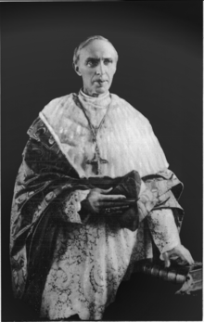
Життя в умовах окупації: релігійне життя
Окупація збіглася з релігійним відродженням у Бельгії, яка завжди була переважно католицькою. примас Бельгії кардинал Дезіре-Жозеф Мерсьє став відвертим критиком німецького окупаційного режиму. Мерсьє опублікував знамениту брошуру Patriotisme et Endurance (Патріотизм і стійкість) у Різдво 1914 року, в якій закликав цивільних осіб дотримуватися законів про окупацію, якщо вони відповідають бельгійському патріотизму та християнським цінностям. Брошура піддавала нападкам авторитет німецького окупаційного уряду, заявляючи, що будь-яке правило, узаконене тільки силою, не повинно дотримуватися.
Дезіре-Жозеф Мерсьє: кардинал, архієпископ Мехеленського. Примат Бельгії

Slide 19
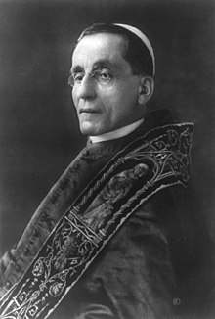
За відсутності короля чи уряду в окупованій Бельгії Мерсьє став домінуючою фігурою країни. та символ стійкості. Через його статус він не міг бути заарештований без протесту, і хоча в 1915 році його заманили назад до Ватикану, щоб вислати з країни, незабаром він повернувся. Проте його твори було заборонено, а копії їх творів конфісковано. 1916 року Мерсьє було офіційно заборонено публікувати брошури, але він продовжував кампанію проти депортації робітників та іншої політики Німеччини. Спочатку противник Папи Бенедикта XV, який прагнув зберегти нейтралітет, Папа підтримував бельгійську церкву, але закликав її пом'якшити свою позицію, щоб уникнути конфронтації.
Бенедикт XV:
глава католицької церкви з 1914 по 1922 рік

Slide 20
Кінець німецької окупації
До 1918 р. моральний дух цивільного населення в окупованій Бельгії досяг рекордно низького рівня. Вважалося, що перші успіхи Людендорфського наступу (21 березня – 18 липня 1918 р.) зробили звільнення практично неможливим у найближчому майбутньому. Однак під час Стоденного наступу (з 8 серпня по 11 листопада 1918 р.) союзні та бельгійські армії розпочали серію успішних наступів на Західному фронті. Бельгійська армія, обмежена виступом Ізер з 1914 р., просунулась до Брюгге. Німецькі війська на фронті у Бельгії були змушені відступити.

Slide 21
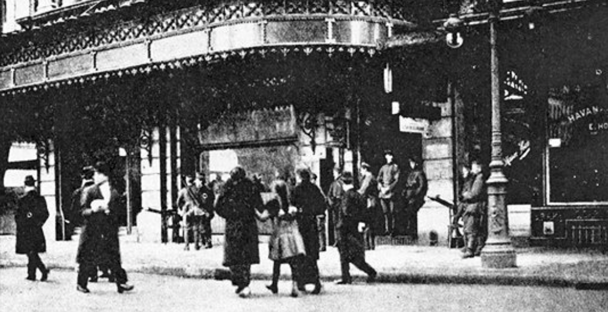
Солдатська рада
Після заколоту в Кілі наприкінці жовтня хвиля революцій вибухнула серед німецької армії. В окупованій Бельгії солдати брюссельського гарнізону підняли заколот проти своїх офіцерів 9 листопада 1918 року. Революціонери сформували Солдатську раду (Soldatenrat) і підняли червоний прапор над Брюссельським Комендантуром, поки багато офіцерів, включаючи генерал-губернатора, поїхали з міста Німеччину. Невдовзі між німецькими лоялістами та революціонерами спалахнула вулична бійка. Оскільки німецька поліція більше не стежила за порядком, у місті спалахнула анархія, яка була відновлена ​​лише з прибуттям бельгійських військ.
Солдати на вулицях під час роботи Брюссельської солдатської ради

Slide 22
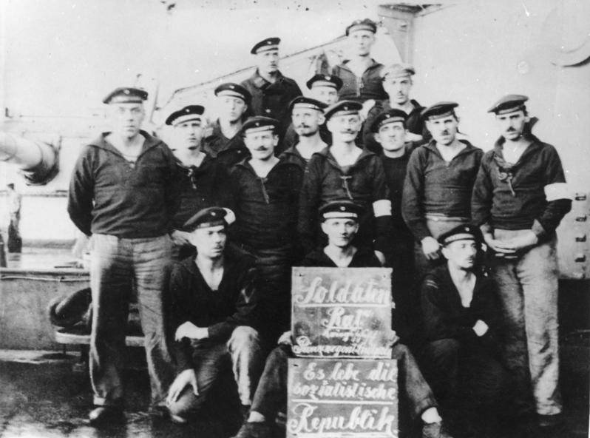
Кільський заколот - велике повстання моряків німецького морського флоту 3 листопада 1918 року

Slide 23
11 листопада 1918 року німецька армія підписала перемир'я. Однак припинення вогню не призвело до негайного звільнення Бельгії: умови перемир'я встановлювали тимчасові рамки для виведення німецьких військ, щоб уникнути зіткнень з армією, що відступала. Проте спорадичні бої тривали. Бельгійська армія поступово просувалася в країну, за евакуйованими німецькими окупаційними військами. Німецькі війська, що залишилися в Бельгії, рушили на схід до кордону з Німеччиною, поступово евакуюючи все більше територій. Останні німецькі війська залишили країну 23 листопада.

Slide 24
22 листопада Альберт I вступив до Брюсселя з бельгійською армією Ізера у Радісному вході. Він здобув широке визнання серед цивільного населення. Згодом деякі з відомих активістів RVV були віддані суду, але хоча тіло заявило про 15 000 послідовників, тільки 312 осіб були визнані винними у співпраці з противником. Серед них був Бормс, який після в'язниці продовжував відігравати важливу роль у фламандському русі у 1920-х роках. Загалом під час Першої світової війни було вбито 40 000 бельгійських солдатів та мирних жителів та 77 500 поранено.
Головним же здобутком Бельгії за підсумками ПСВ стало захоплення двох густонаселених областей, колишніх німецьких колоній у Східній Африці - Руанди і Урунді, населення кожної з яких під час війни оцінювалося в 1 млн чоловіків. В результаті ці області увійшли до сфери впливу Бельгії, дозволивши поповнити втрати робочої сили в Бельгійському Конго. Разом з Францією Бельгія стала партнером в окупації німецького Рура відповідно до Договору 1919 року.

